Slide 1
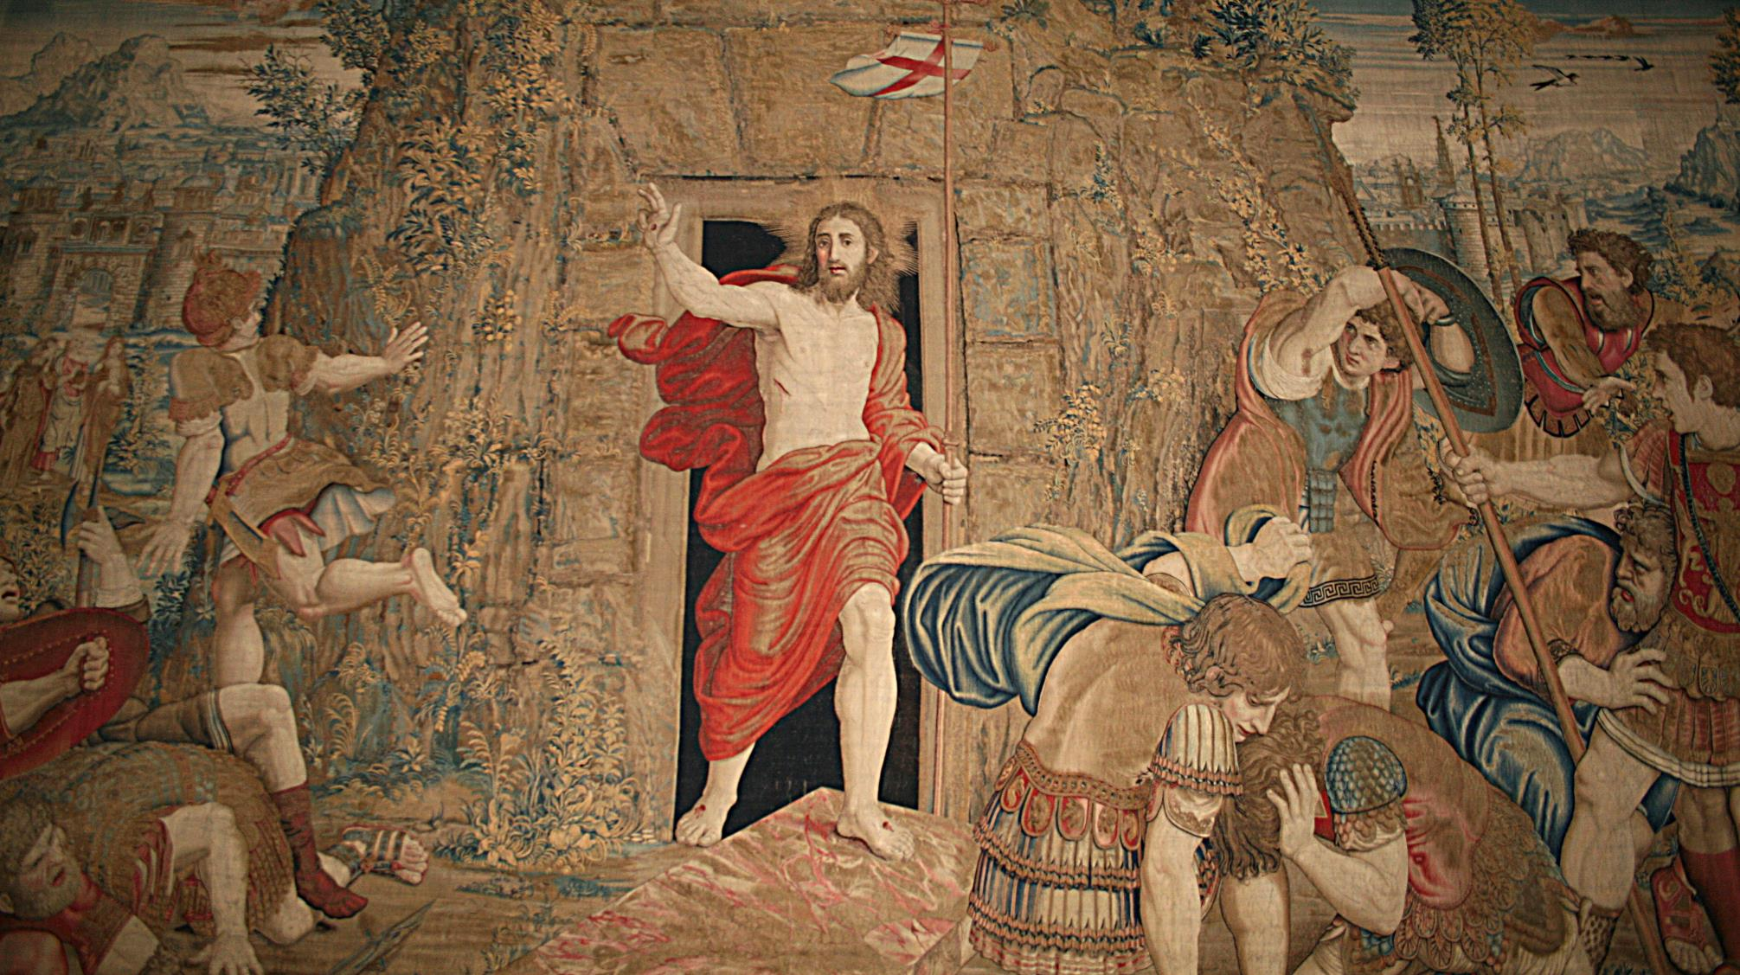
FAMILIAS FORMANDO DISCíPULOS
^{Lección 8 – Semana 1}

Slide 2
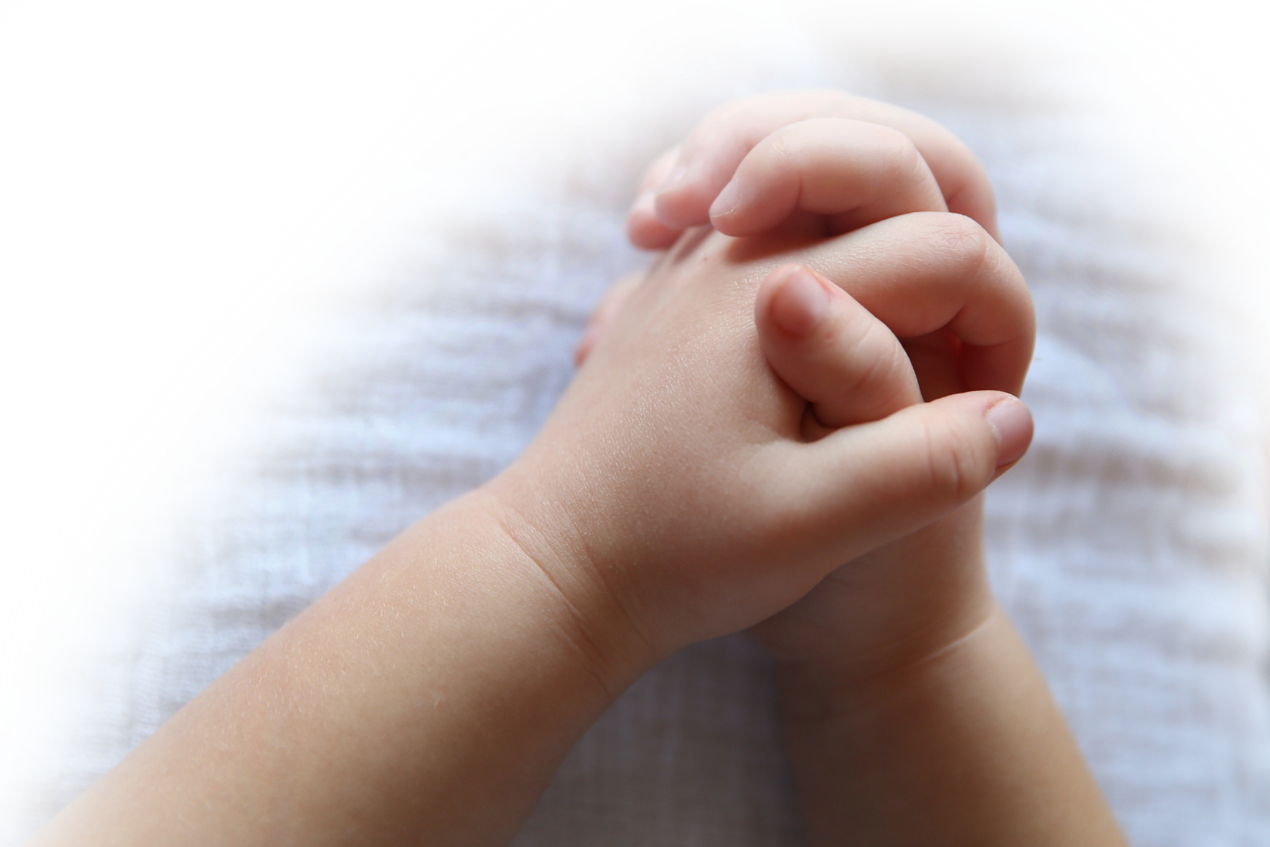
^{Oración Inicial}
Amado Señor Jesucristo, por Tu radiante y magnífica Resurrección, rompiste los lazos de la muerte y resucitaste de la tumba como un vencedor. Reconciliaste el cielo y la tierra. Nuestra vida no tenía esperanza de felicidad eterna antes de que nos redimieras. Tu Resurrección lavó nuestros pecados, restauró nuestra inocencia y nos trajo el verdadero gozo. ¡Cuán inestimable es la ternura de Tu amor! (Papa San Gregorio Magno)
¡Cristo ha resucitado! ¡Aleluya!
^{Gloria….}

Slide 3
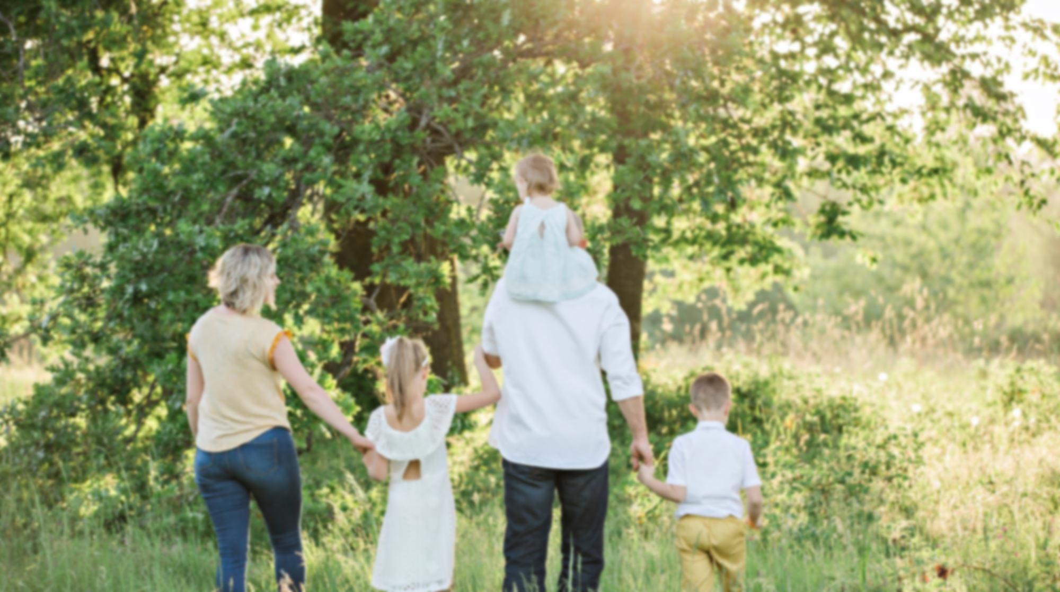
Metas
• Las familias reflexionarán sobre la Buena Nueva (Evangelio) del Misterio Pascual de Jesús.
• Las familias harán sus planes familiares Viviendo la temporada de Pascua

Slide 4
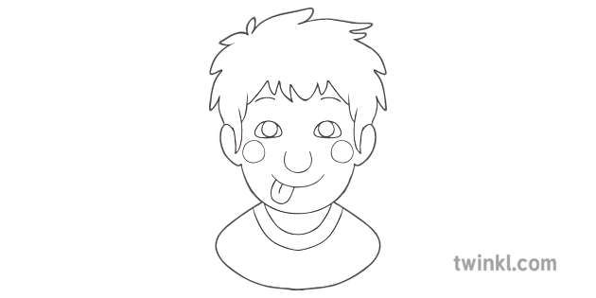
Rompehielos
Dibuja a un miembro de tu familia…
Adivina ¿quién es?

Slide 5
¿Qué actividades de Semana Santa en Familia hicieron durante la Semana Santa y la Pascua?
Describan cómo estas experiencias impactaron a su familia.
¿Se acercaron más a Dios o el uno al otro?
¿Haría de estas actividades una tradición familiar para Semana Santa y Domingo de Resurrección en el futuro?

Slide 6
Tema
Hoy vamos a explorar lo que realmente significa la Pascua y cómo podemos vivir la alegría de la Semana Santa en nuestras familias.

Slide 7
Contenido
La Pascua contada por los niños
https://youtu.be/ln-Dn0DCeYQ

Slide 8
Contenido
San Juan Pablo II dijo que “Somos un pueblo de Resurrección y el aleluya es nuestra canción”. En Pascua celebramos la alegría de la Resurrección de Jesús y de la invitación de Dios a vivir con Él en el cielo para siempre.
¡Pero la Pascua es más que un día! De hecho, es la temporada litúrgica más larga que tenemos en la Iglesia. La temporada de Pascua dura cincuenta días y comienza oficialmente en la Vigilia Pascual (la noche anterior al Domingo de Pascua).

Slide 9
Content
¿Por qué la Pascua es la temporada más larga?
¿Qué significa la palabra “Evangelio”?
¿Cuáles creen que son las buenas noticias?
(pista: está escrito en nuestro Credo)

Slide 10
Video
Mostrar el video ¿Qué es la Pascua? (Adolescentes)
https://youtu.be/wyXjQxsTb1E

Slide 11
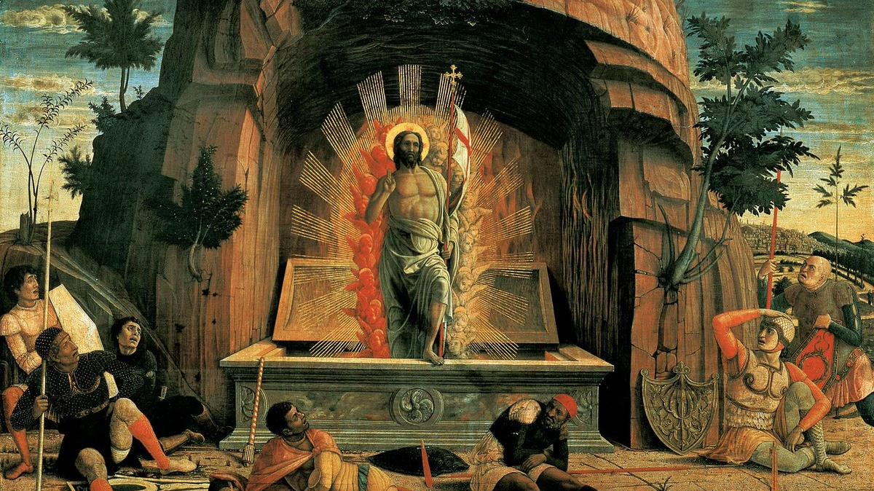
Compartiendo en Familia
Consideren cómo celebrarán la Octava de Pascua y los 50 días de la temporada de Pascua. ¿Qué podemos hacer para mantener a Jesús Resucitado en el centro de nuestros hogares durante este tiempo? ¿Cómo podemos celebrar durante 50 días? ¿Cuál será nuestro plan familiar Viviendo la temporada de Pascua?

Slide 12
Misión
Hacer Figurines de la Resurrección para su ricon de oración familiar .
Hacer su plan familiar Viviendo la temporada de Pascua.
Completar la Encuesta de Familias Formando Discípulos.

Slide 13
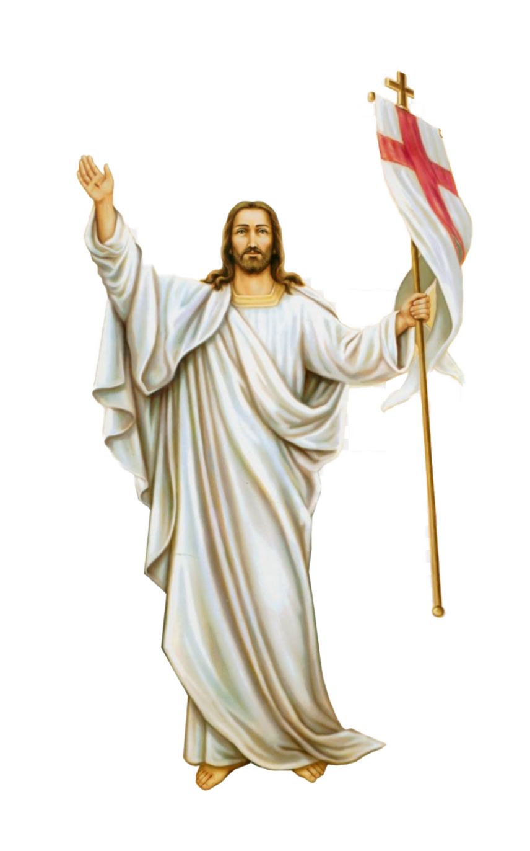
Oración
Utilice los folletos / folletos del Rosario para niños para guiar a las familias en una década del rosario juntos en la que mediten sobre El Misterio Glorioso de la Resurrección.

